Slide 1
知社
系统设计说明答辩
组长：梁晓键
组员：彭三福 唐靖钧 邹铭鸿 王嘉泓
陈凯琳 林智信 吕宇昕 杨泽

Slide 2
01.预期开发计划
02.功能模块层次设计
CONTENTS
03.接口设计
04.系统安全性和健壮性
05.改进

Slide 3
01
预期开发计划
PART ONE

Slide 4
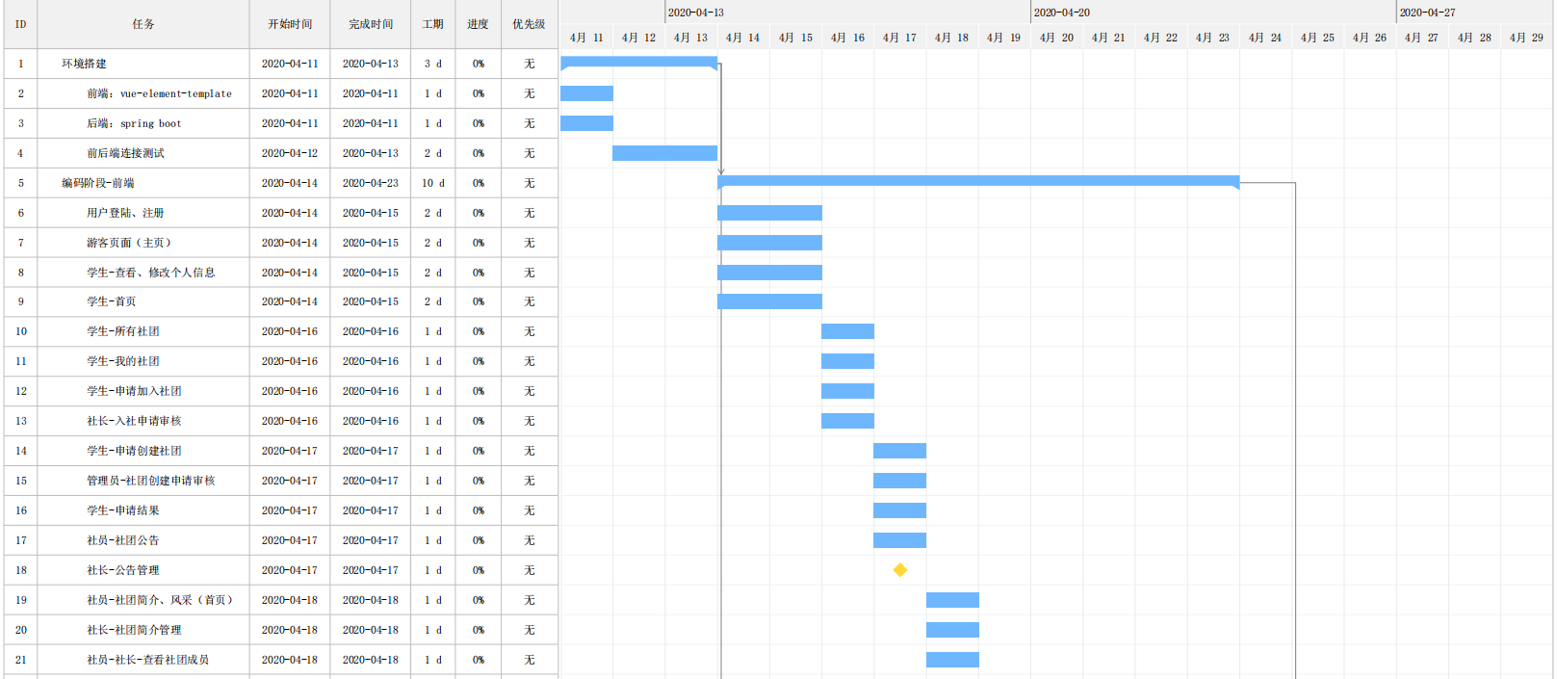
01
预期开发计划

Slide 5
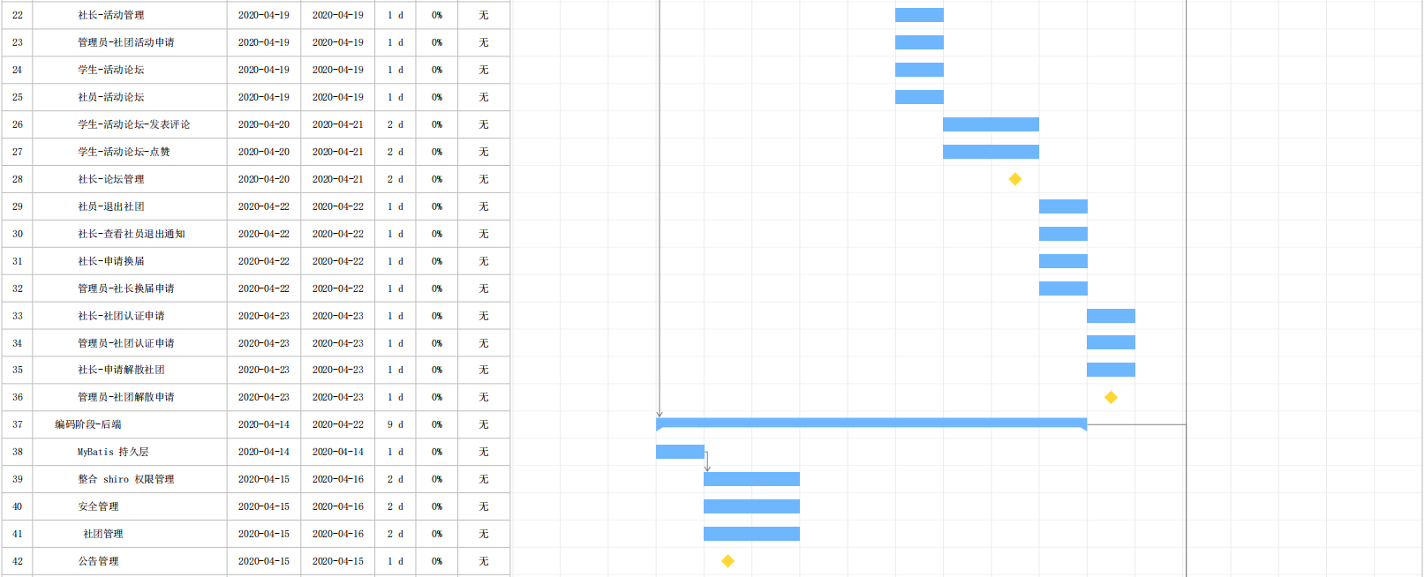
01
预期开发计划

Slide 6
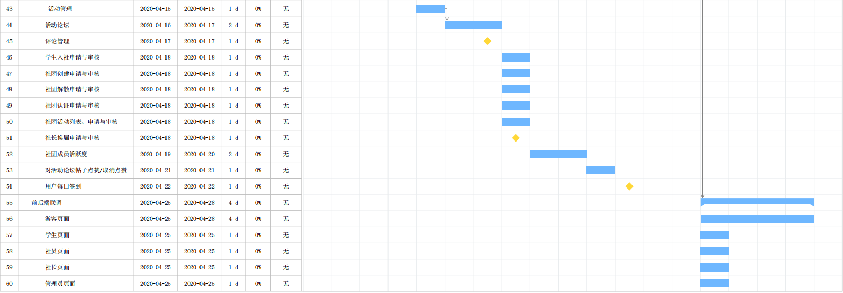
01
预期开发计划

Slide 7
02
功能模块层次设计
PART TWO

Slide 8
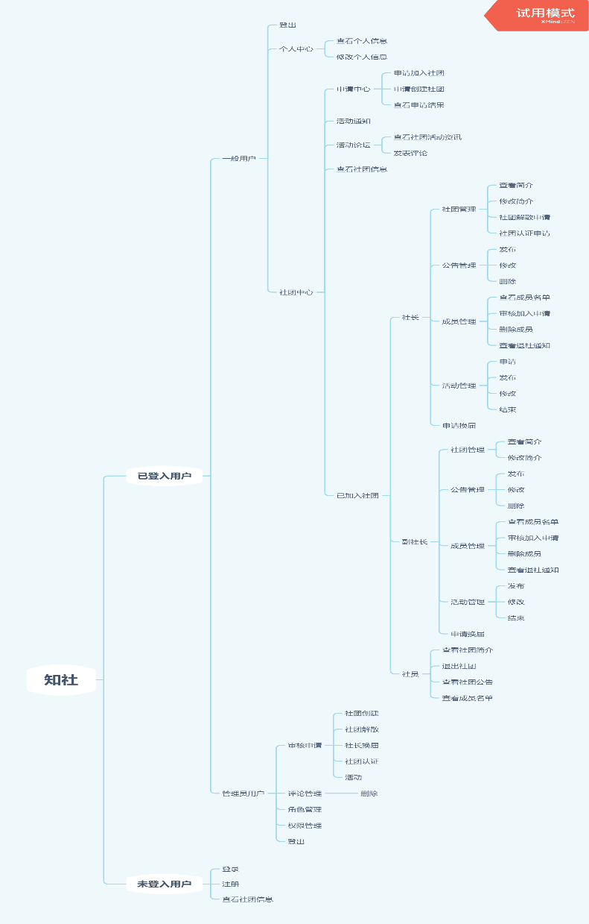
02
功能模块层次图

Slide 9
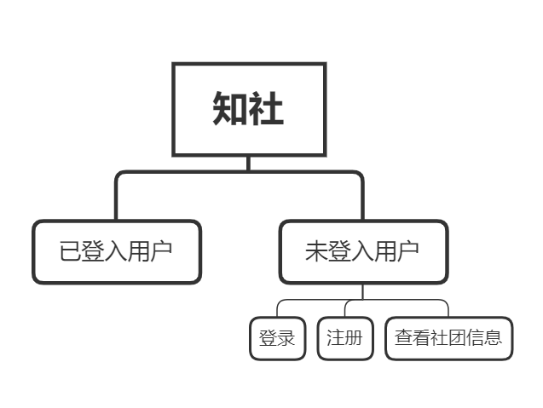
02
功能模块层次设计

Slide 10
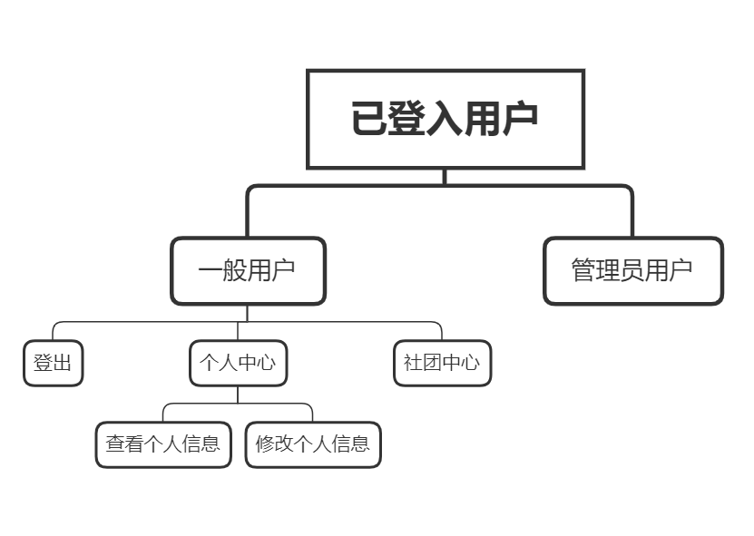
02
功能模块层次设计

Slide 11
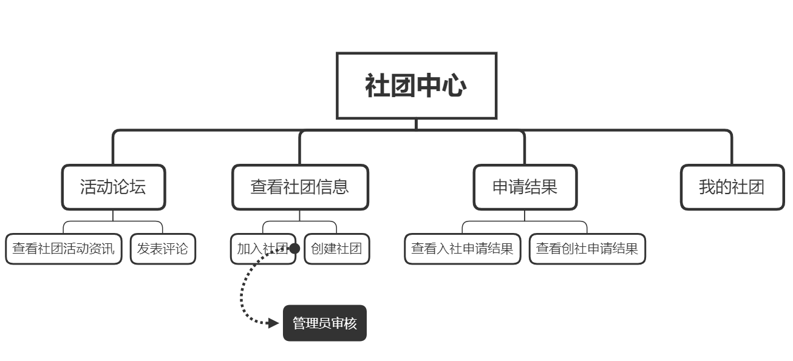
02
功能模块层次设计

Slide 12
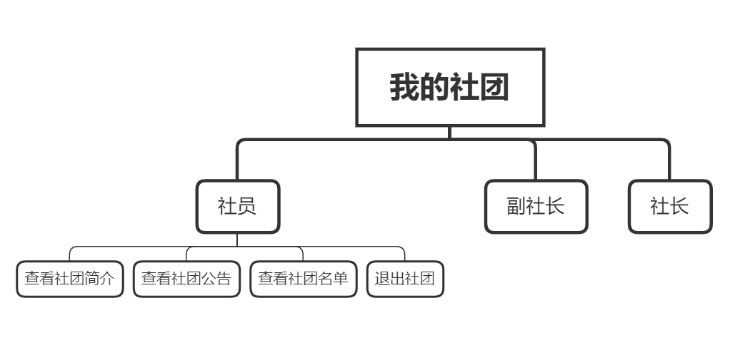
02
功能模块层次设计

Slide 13
02
功能模块层次设计

Slide 14
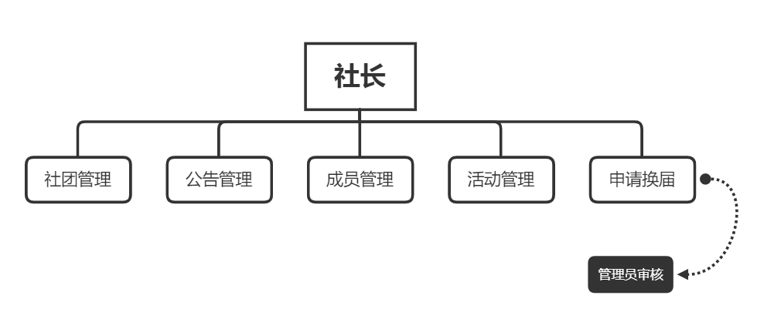
02
功能模块层次设计

Slide 15
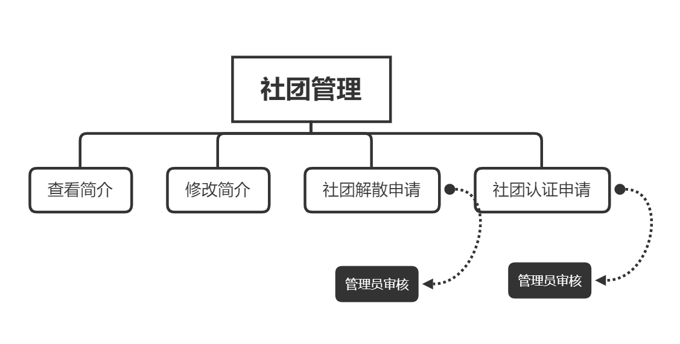
02
功能模块层次设计

Slide 16
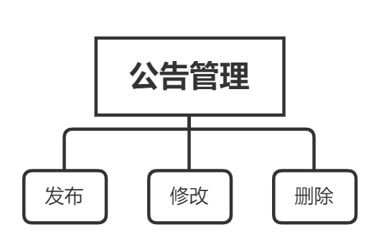
02
功能模块层次设计

Slide 17
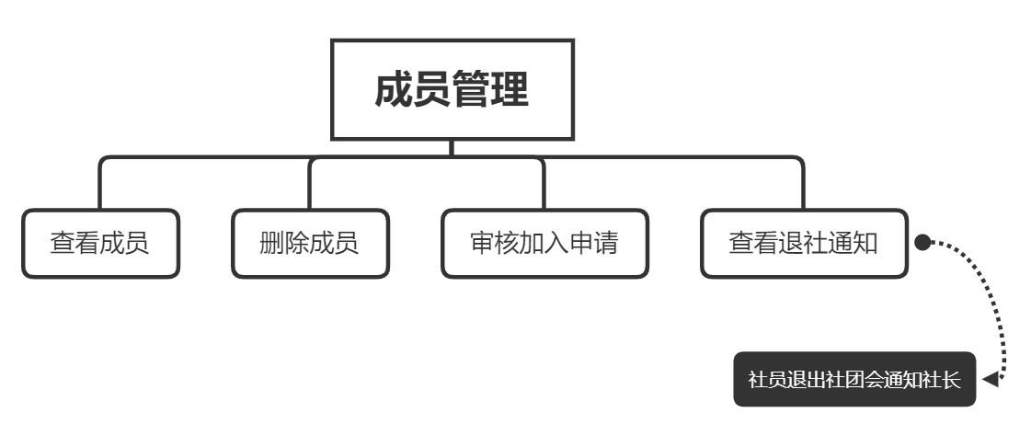
02
功能模块层次设计

Slide 18
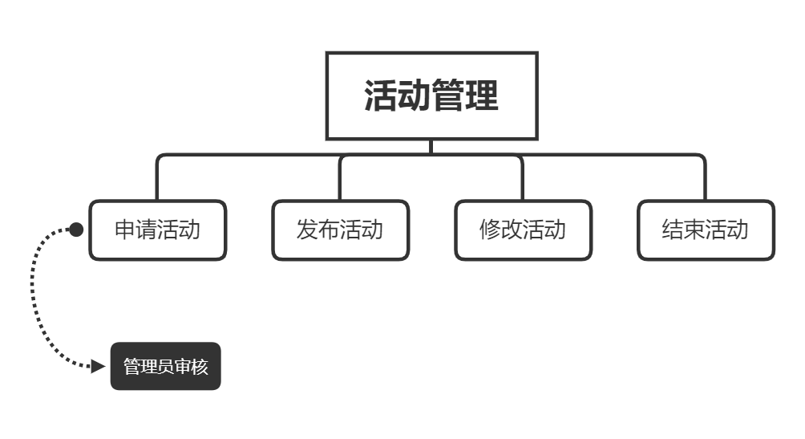
02
功能模块层次设计

Slide 19
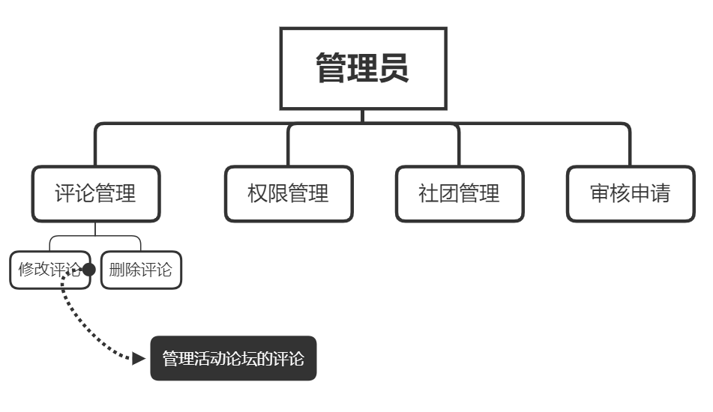
02
功能模块层次设计

Slide 20
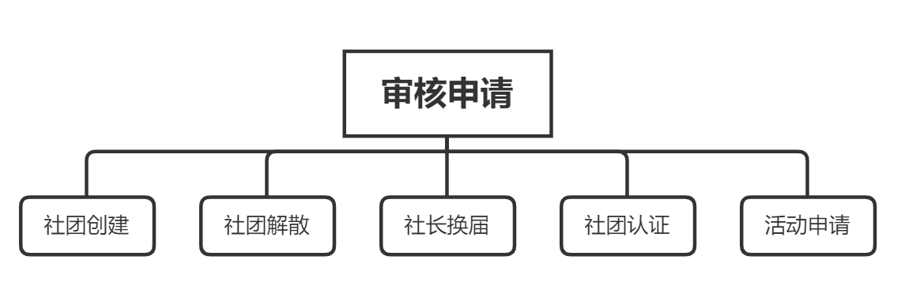
02
功能模块层次设计

Slide 21
03
接口设计
PART THREE

Slide 22
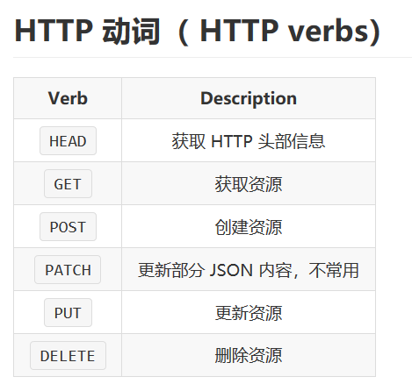
03
HTTP动词

Slide 23
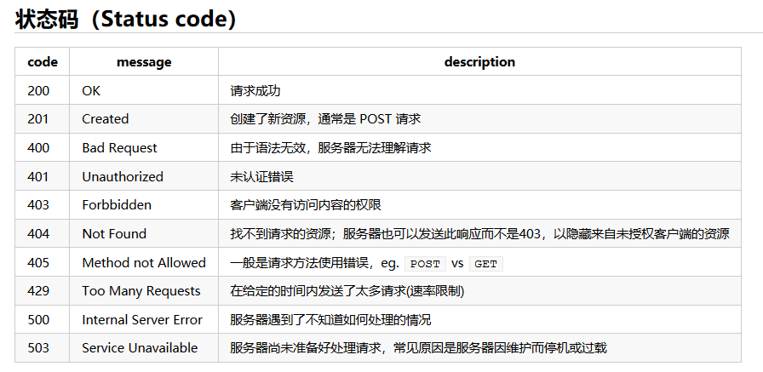
03
状态码

Slide 24
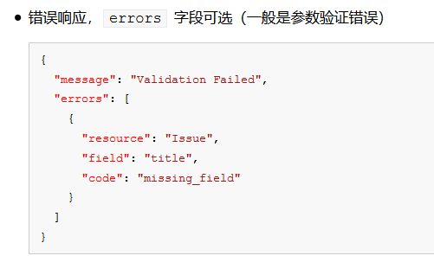
03
错误处理

Slide 25
03
过滤信息
?limit=10：指定返回记录的数量
?offset=10：指定返回记录的开始位置。
?page=2&per_page=100：指定第几页，以及每页的记录数。
?sortby=name&order=asc：指定返回结果按照哪个属性排序，以及排序顺序。
? type_id=1：指定筛选条件

Slide 26
04
系统安全性和健壮性
PART FOUR

Slide 27
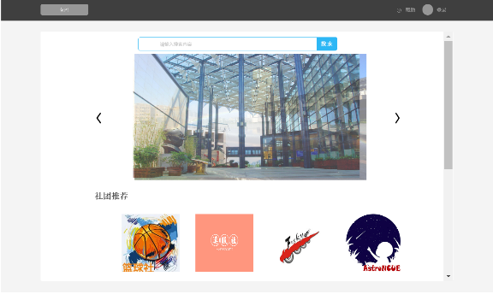
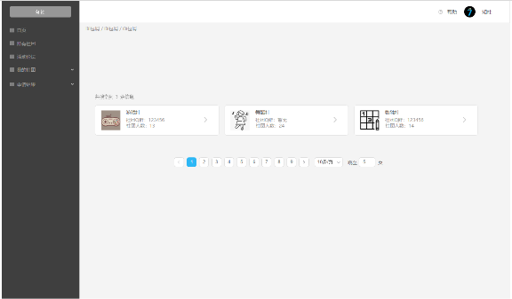
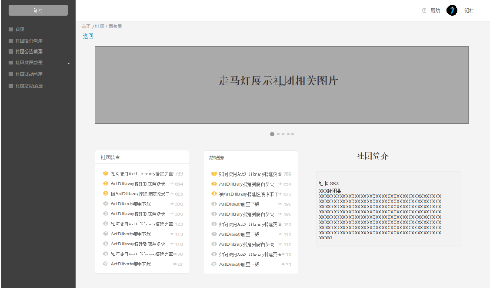
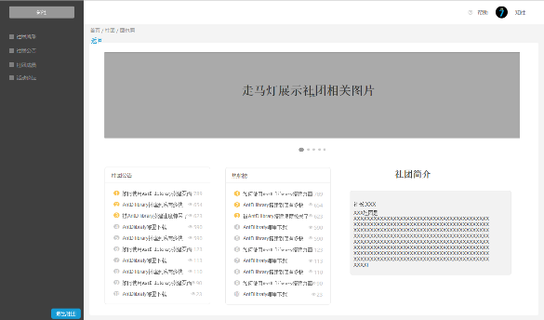
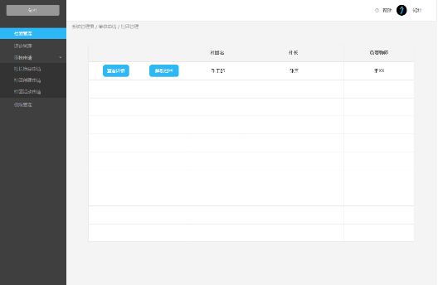
04
系统安全性和健壮性
一、普通用户和管理员通过账号区分，进入到各自对应的子系统中。
二、满足用户权限和管理可配置性，将系统内各功能模块页面灵活的划分给用户，使他们具有相应功能操作的权限。不同角色分配不同的页面、按钮、目录保证系统的安全性。

Slide 28
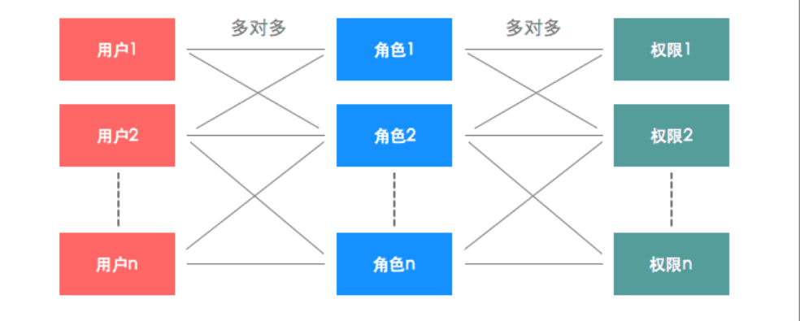
04
权限设计
权限管理是用户进行系统权限划分和设置的平台，按照管理的层次可划分为三个层面进行管理，分别是用户、角色和权限。

Slide 29
04
系统安全性和健壮性
系统的健壮性主要从以下四个方面考虑：
一、业务压力
二、架构设计
三、程序编码
四、监控反馈

Slide 30
05
改进
PART FIVE

Slide 31
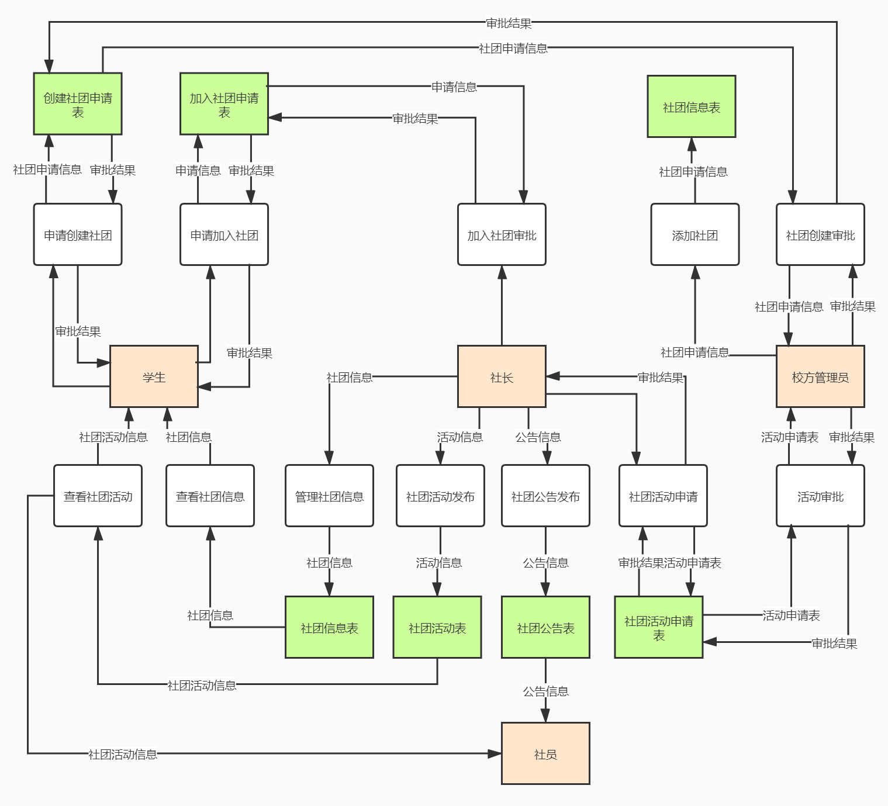
04
数据流图

Slide 32
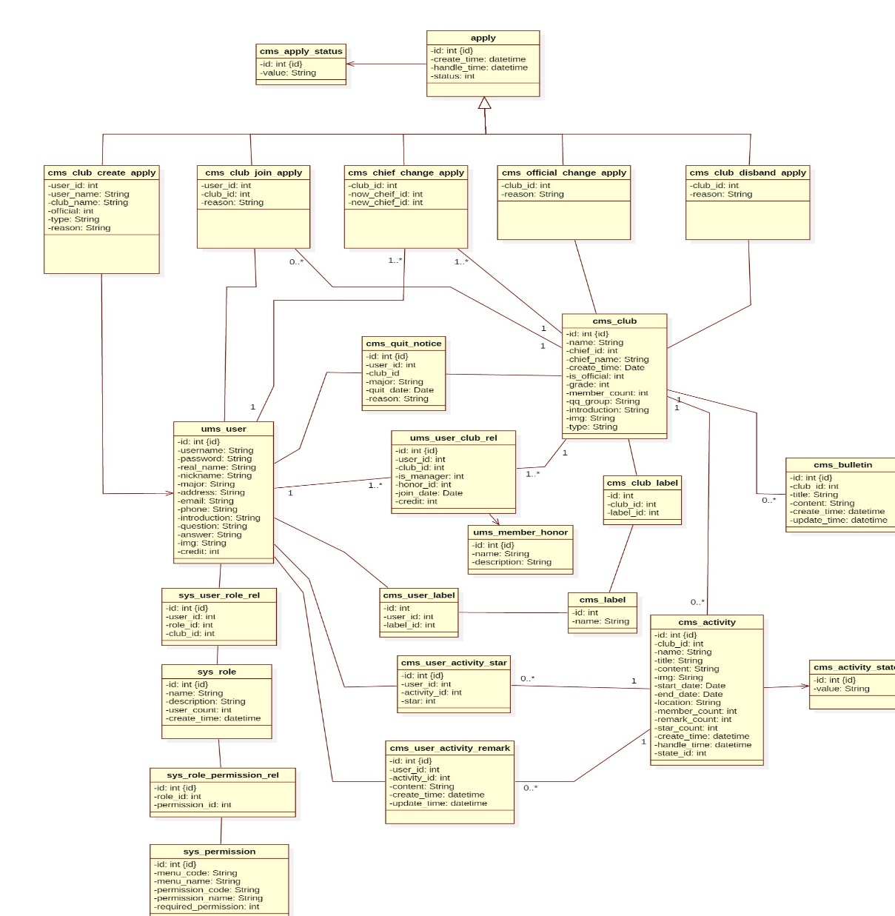
04
类图

Slide 33
04
针对上次答辩各组建议的反馈
1.活动发布，没有对人群分类，针对不同院校，校级等，官方还是内建等。
2.社团社长管理成员的功能有待加强。
3.响应的反馈。

Slide 34
THANK YOU FOR WATCHING
感谢您的观看

